Slide 1


前端專題初期報告
主題：清真旅遊 報告者：10盧真莉

Slide 2
目錄
主題構想
網站架構圖
前台版面配置
會員後臺配置
管理員後臺配置
應用工具

Slide 3



主題構想 動機
台灣不吃豬肉的地方 ?
台灣的飯店都有禱告室 ?
台灣的清真寺在哪裡 ?

Slide 4
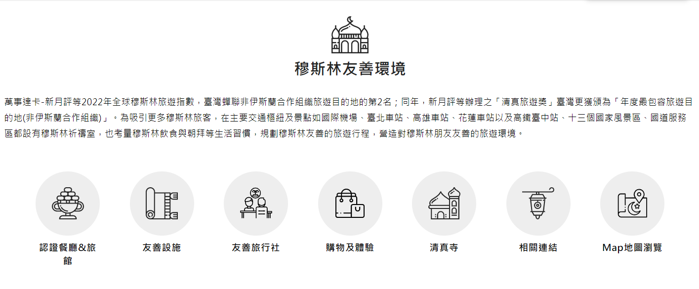

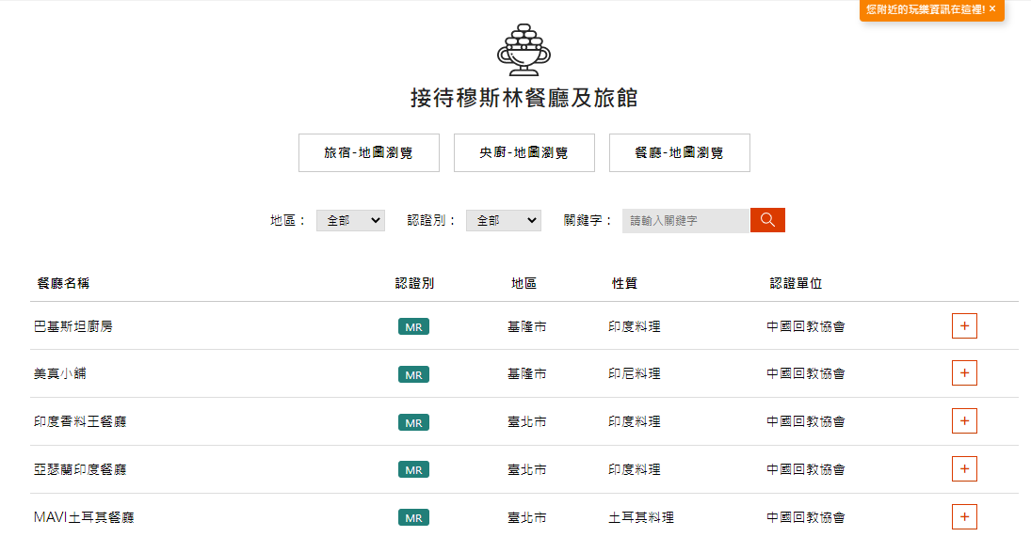
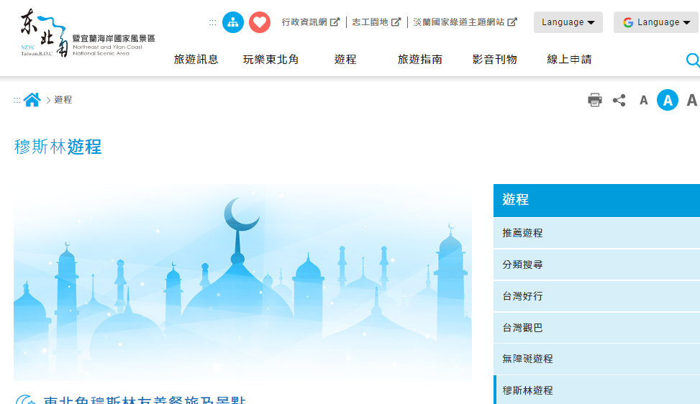
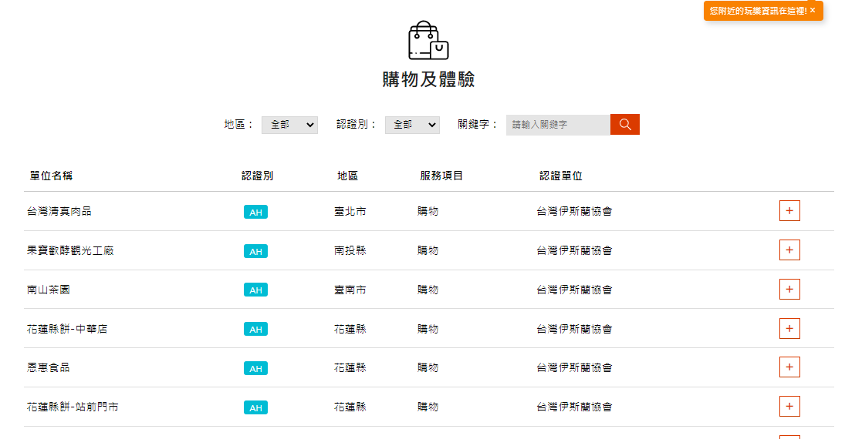



主題構想 動機
https://www.thida.org/
相關資訊分散
較少以團客報名方式
https://www.necoast-nsa.gov.tw/Articles.aspx?a=141&l=1
回饋意見
https://www.taiwan.net.tw/

Slide 5
主題構想
了解什麼是清真
查詢清真相關餐廳、飯店、景點
訂購清真團體旅遊
私人聊天

Slide 6
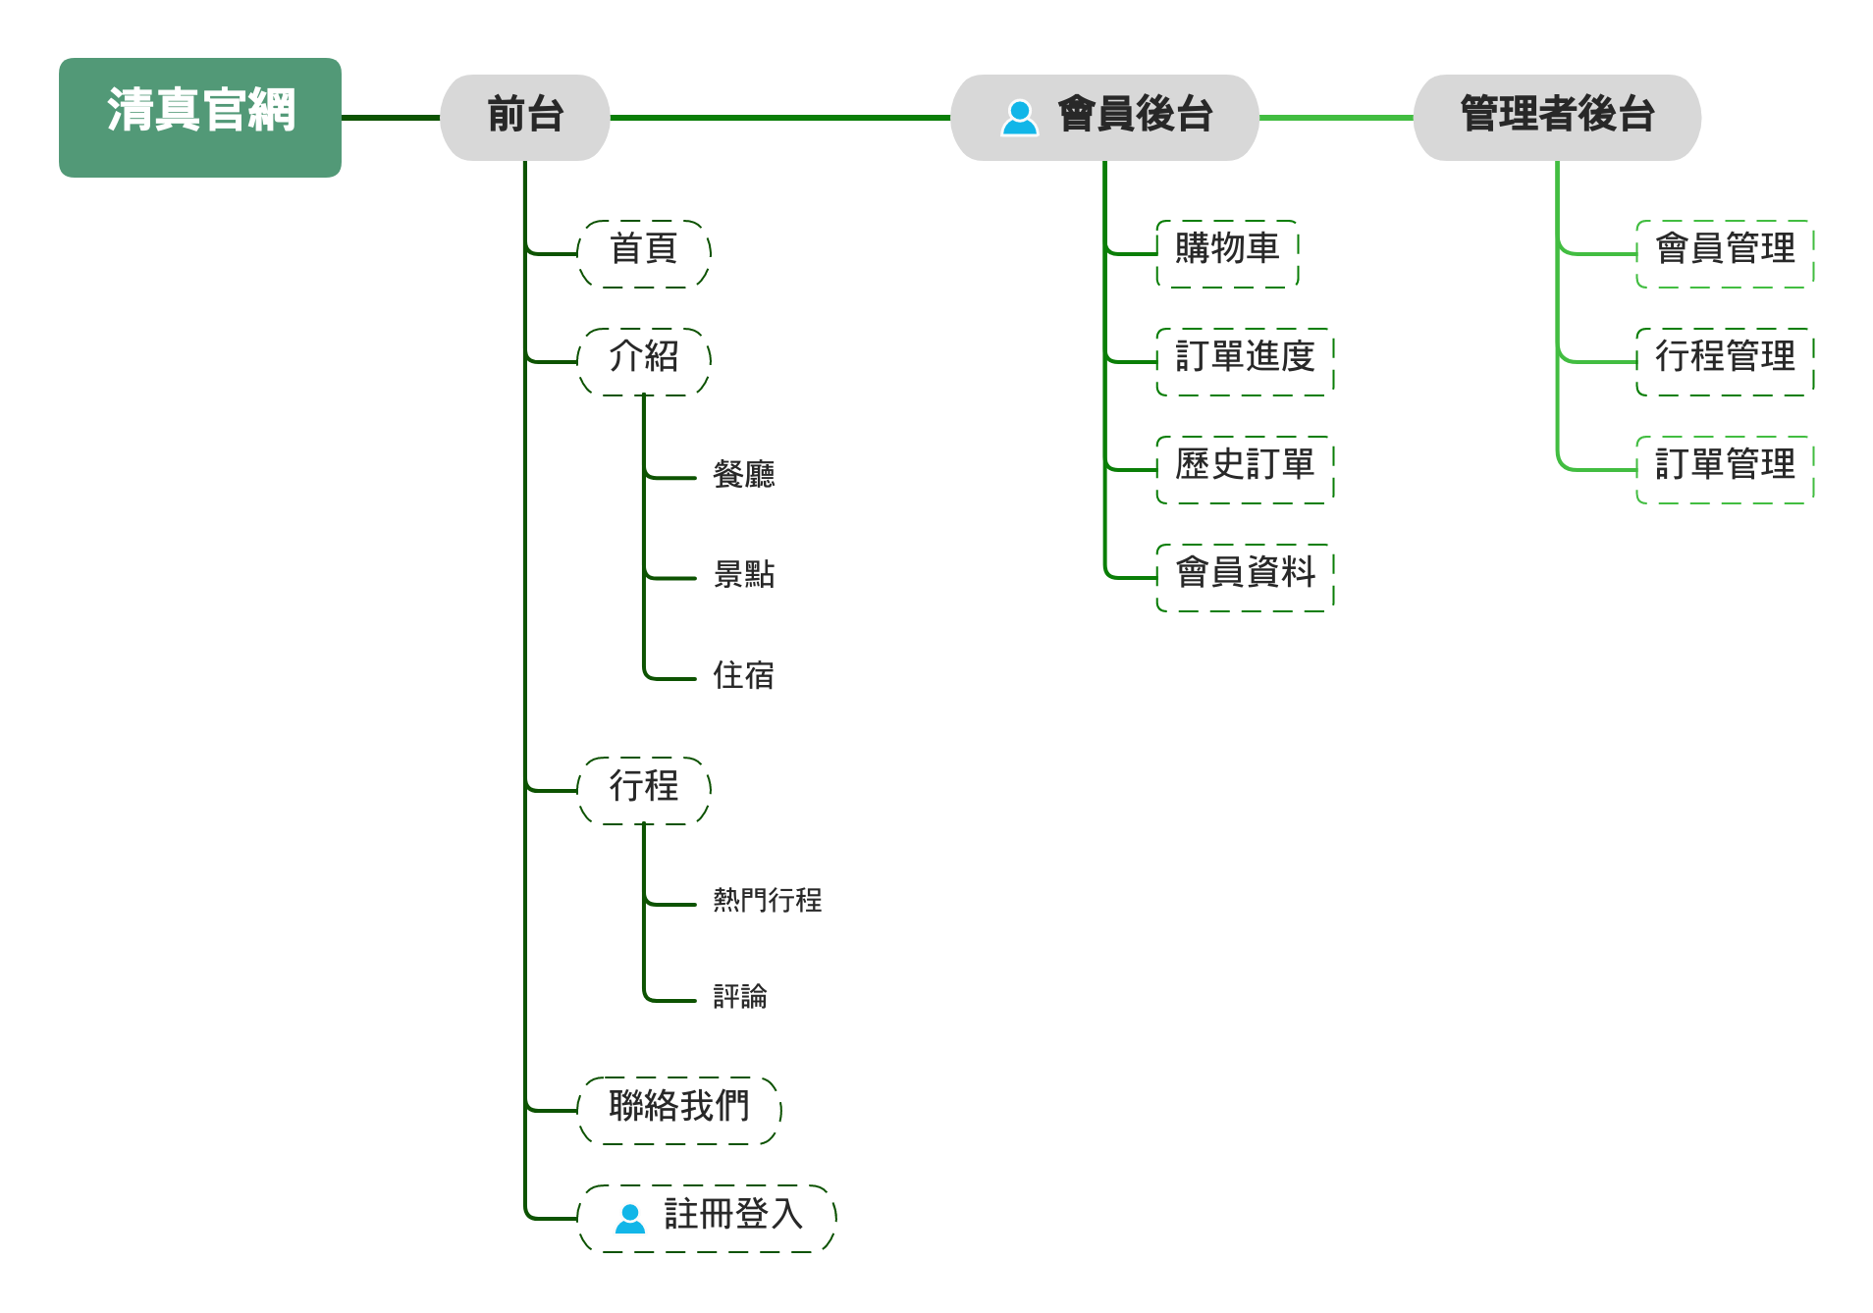
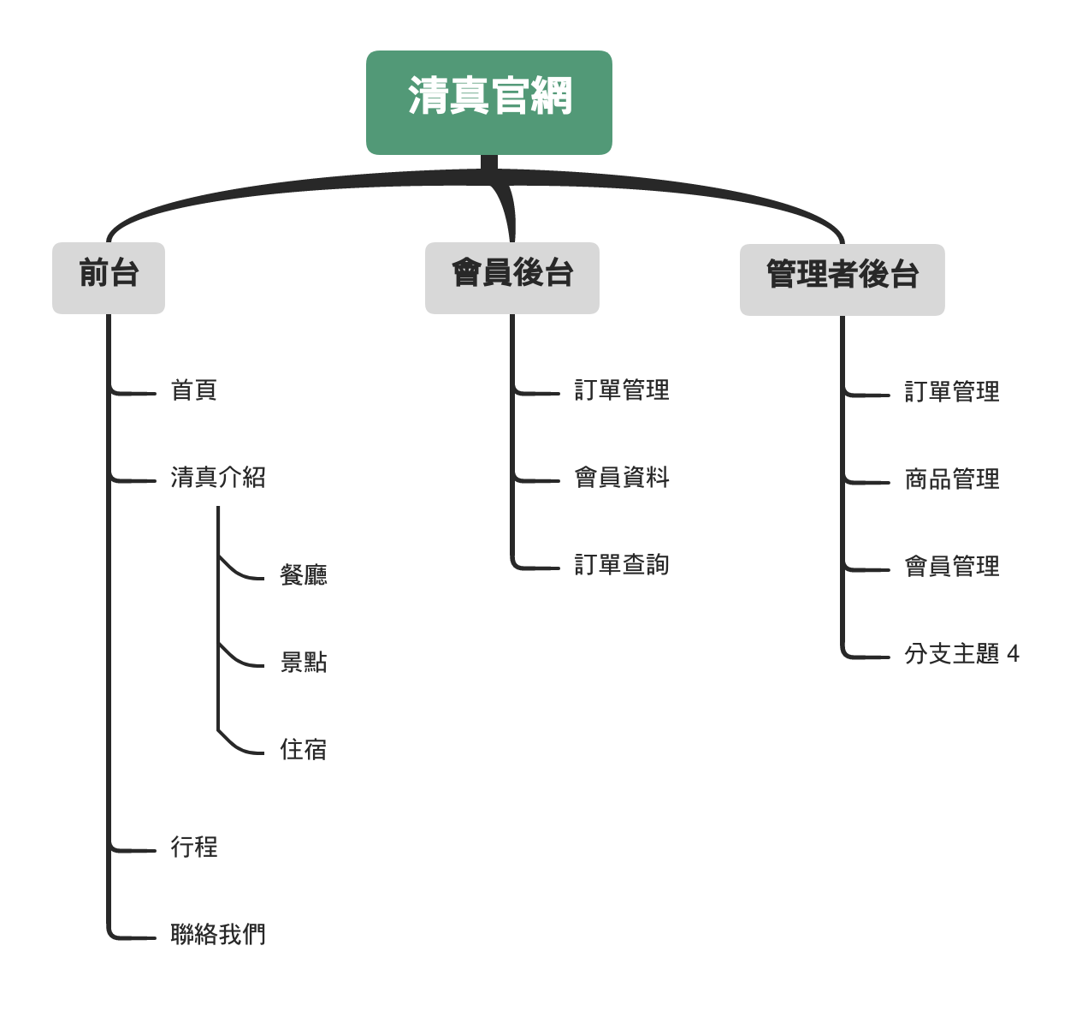
網站架構圖
網站
架構圖

Slide 7
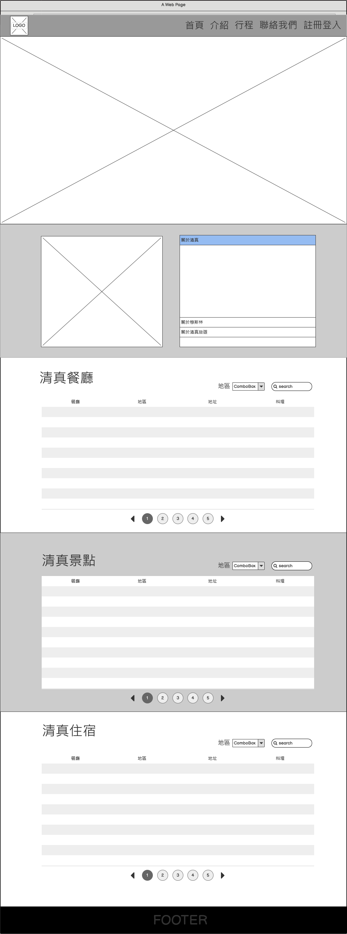
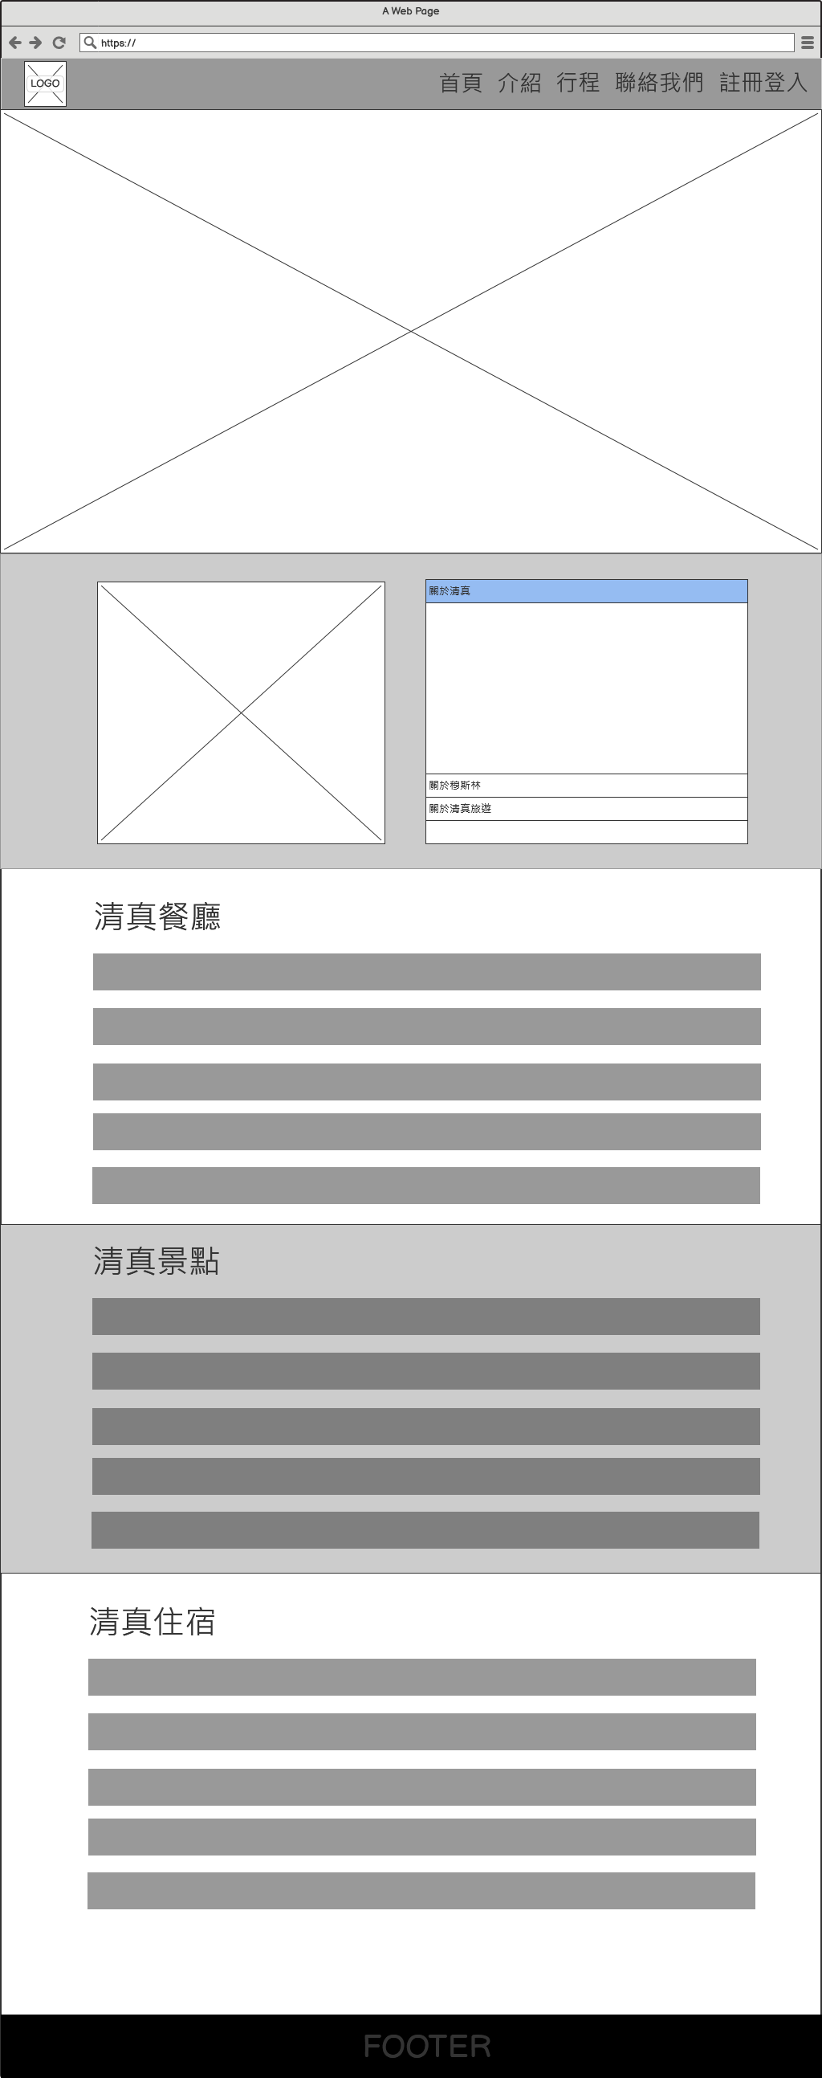
前台 版面配置
介紹
認知

Slide 8
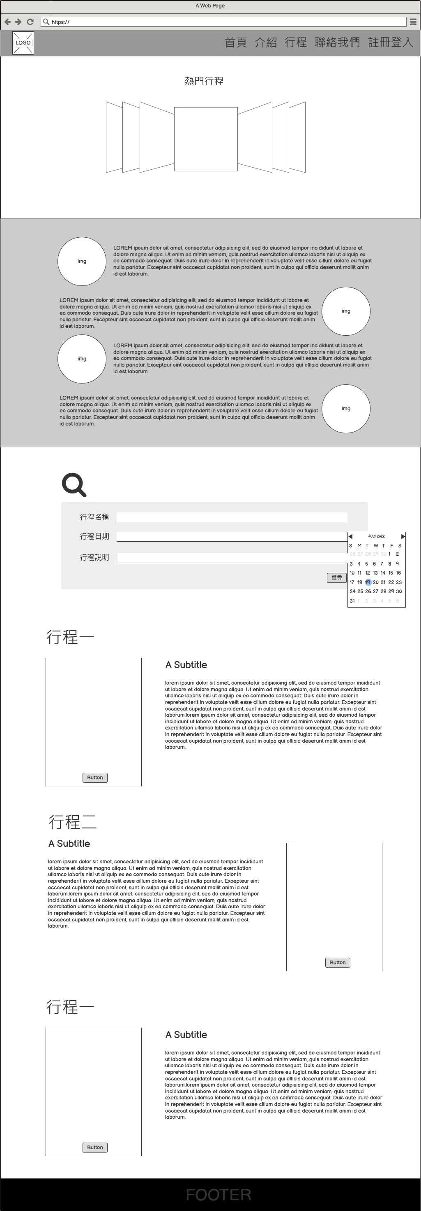
前台 版面配置
行程
評論

Slide 9
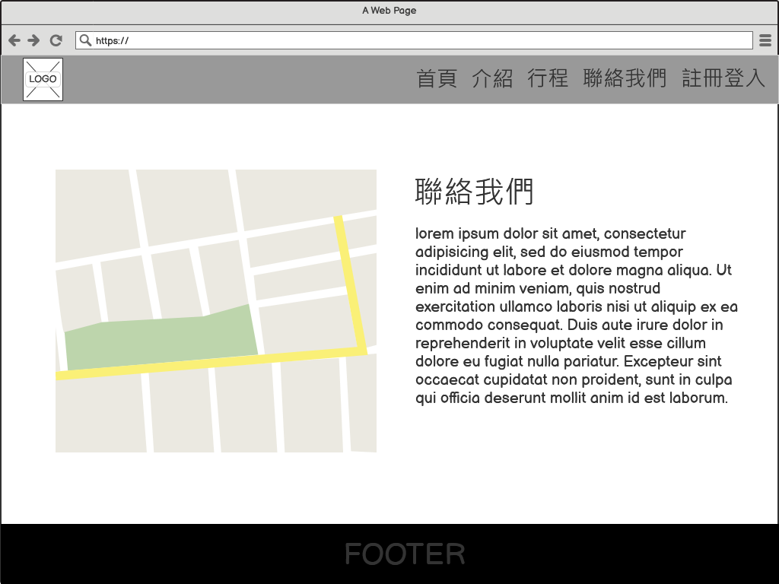
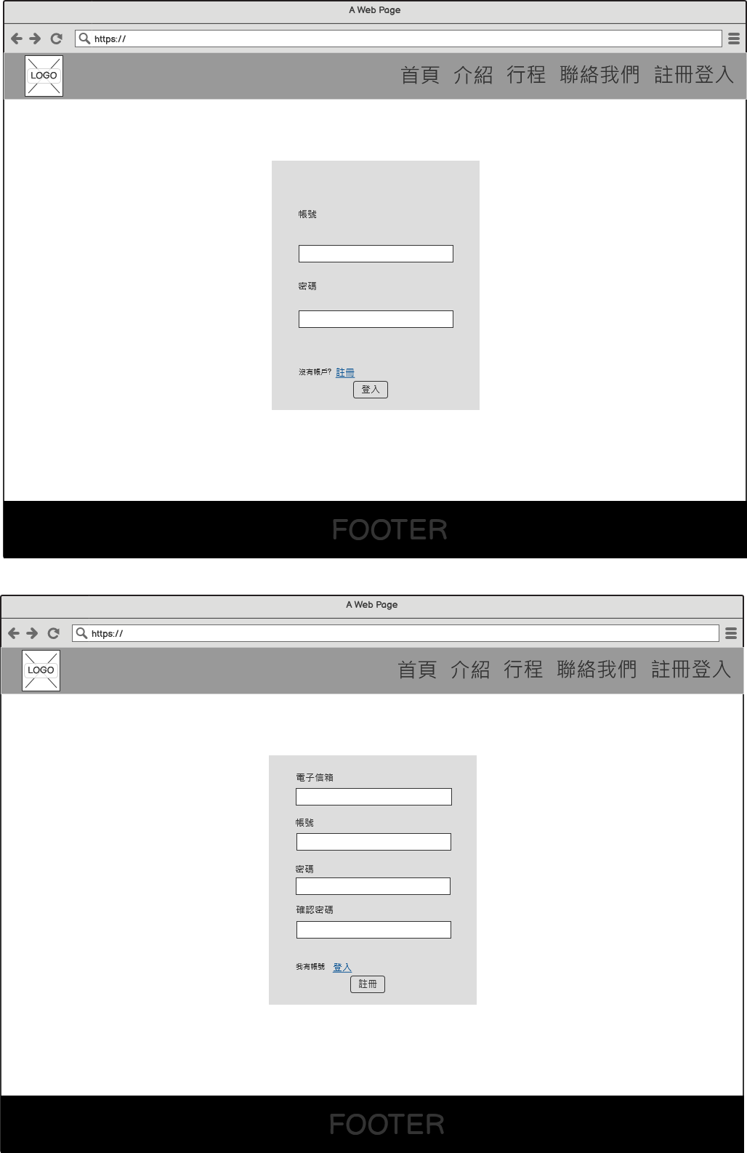
前台
版面配置
聯絡我們
登入
註冊

Slide 10
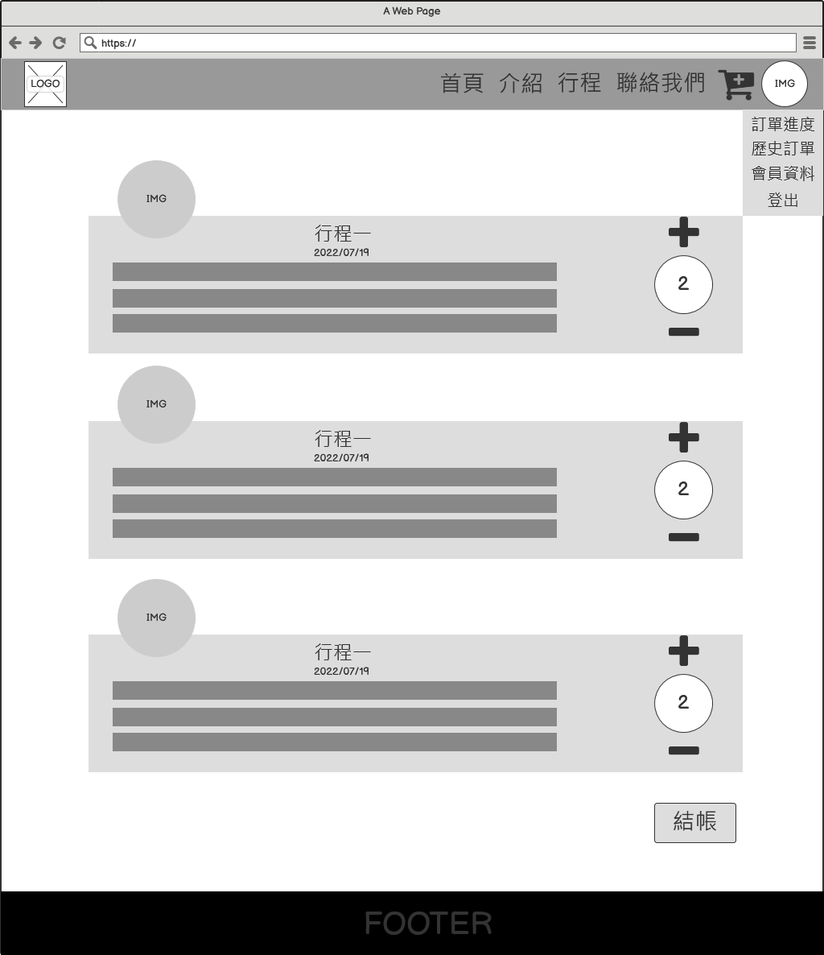
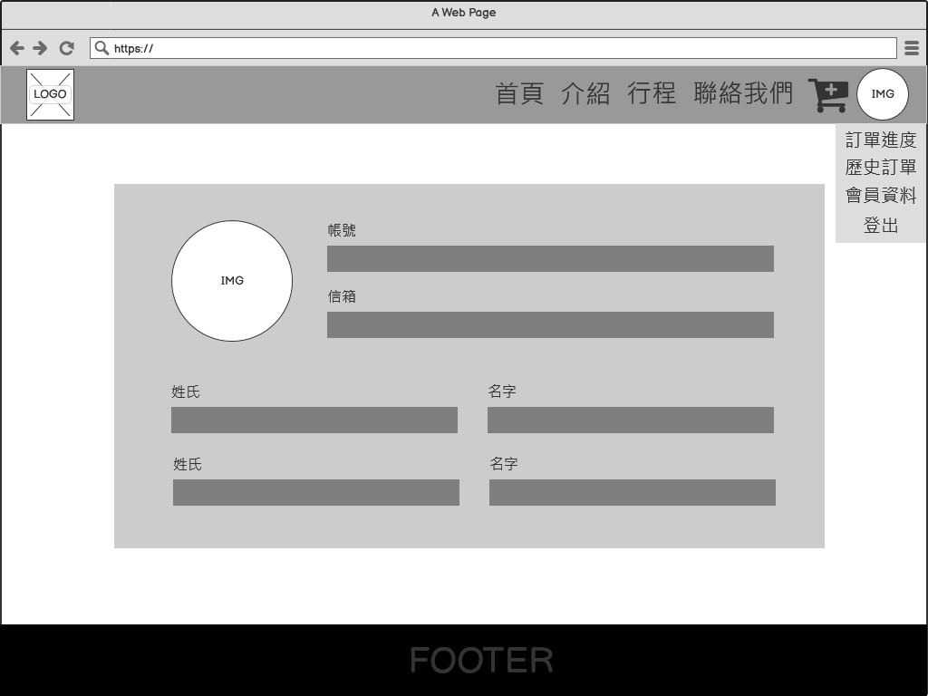
會員後台
配置
購物車
會員資料

Slide 11
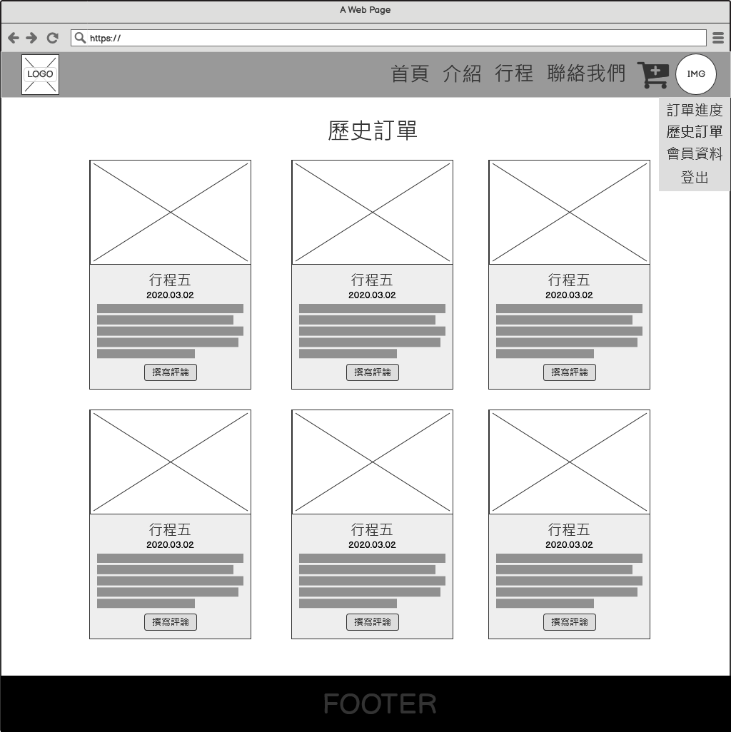
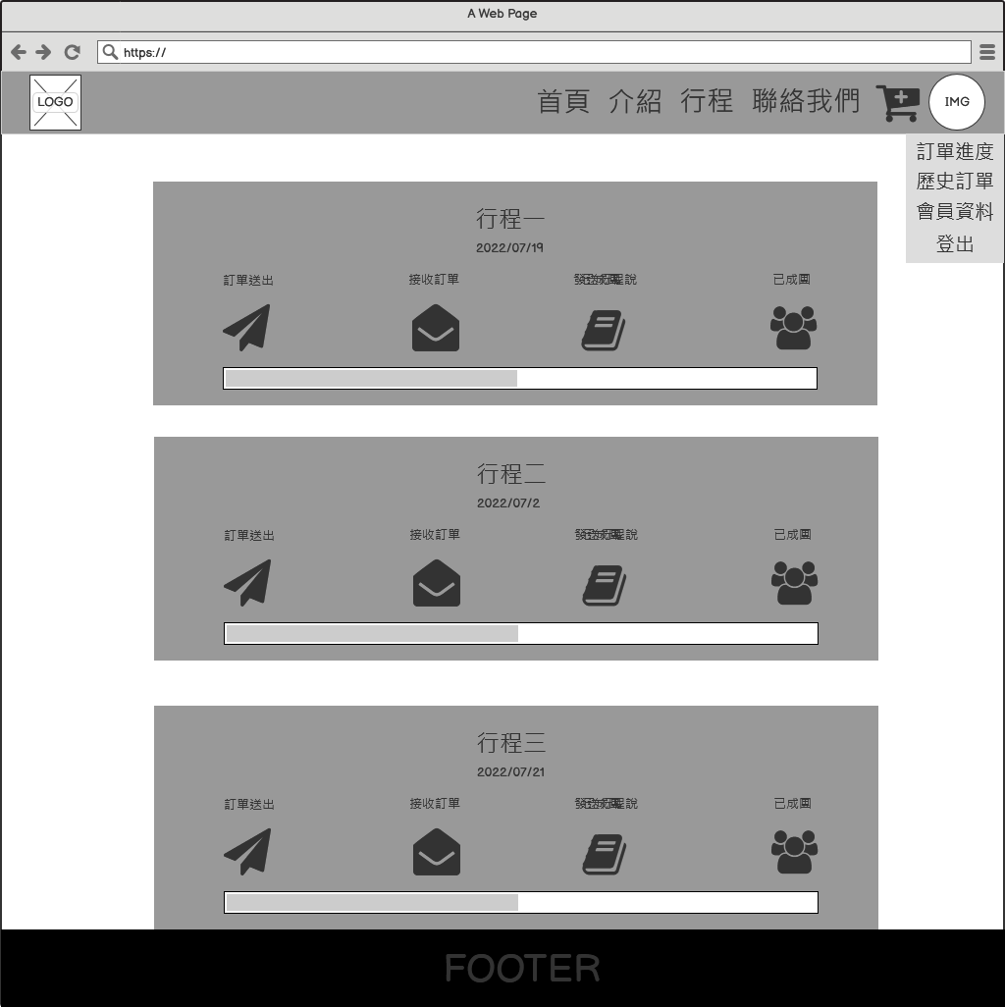
會員後台
配置
訂單進度
歷史訂單

Slide 12
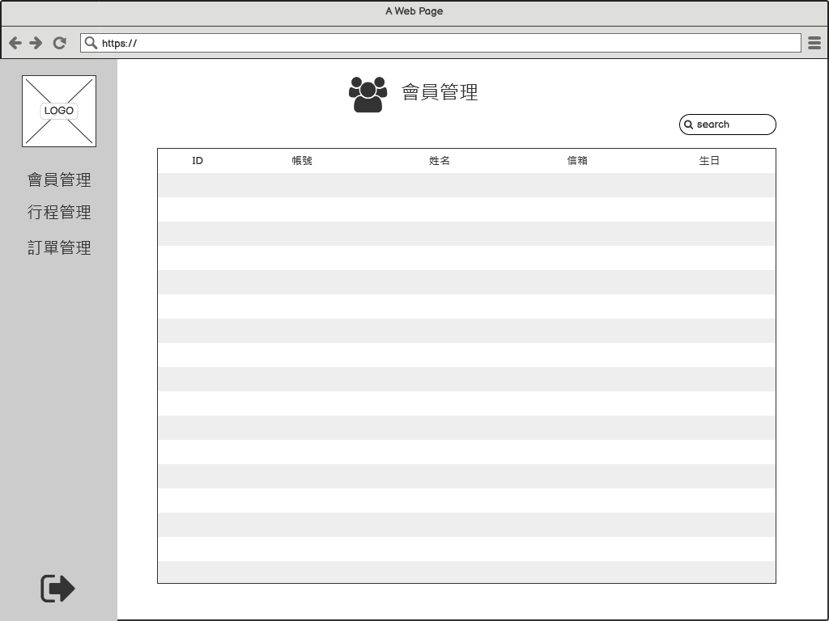
管理員後台
配置
會員管理

Slide 13
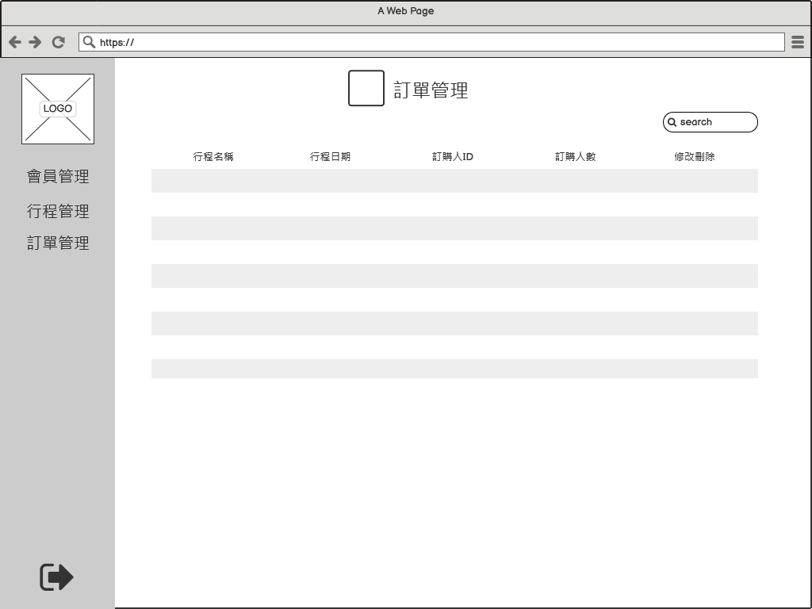
管理員後台
配置
訂單管理

Slide 14
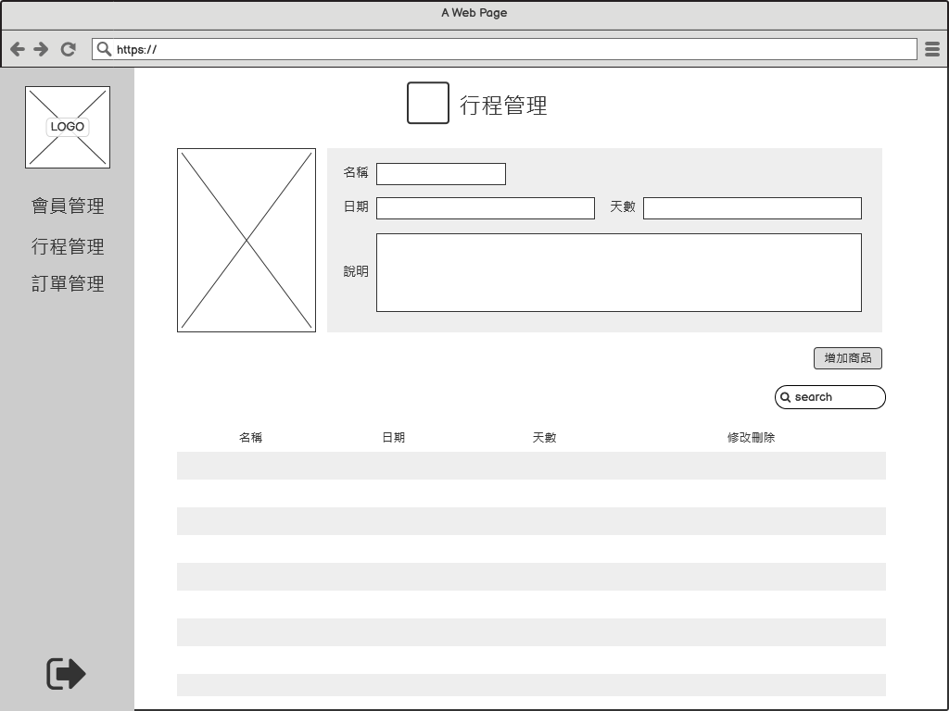
管理員後台
配置
行程管理

Slide 15




應用工具色彩應用
#75B598
#9FD4BE
#C6E6E0
#EADFBC
#D3C487
#3C4755

Slide 16






應用工具使用工具
前端
後端
繪圖
Vuetify
Vue.js
mongoDB
node.js
Photoshop
Illustrator

Slide 17
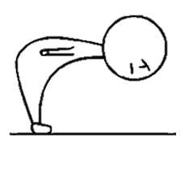
感謝您的聆聽

